Slide 1
Programmierung eines Rubik's Cube in JavaScript unter Verwendung der Programmierschnittstelle WebGL
Computergrafik-Projekt von Andreas Schwarzmann

Slide 2
Gliederung
Einführung
Motivation
Zielsetzung
Aufgaben
Zeichnen des Würfels (mit 3x3x3 Teilwürfel)
Blickwinkel und Kameraposition
Seitenrotation
3D-Umgebung
Beleuchtung
Projekt-Vorschau

Slide 3
Einführung
Motivation
Keine zusätzliche IDE
Schnelle Darstellung/Ausführung im Browser (F5 bei Änderung)
Firefox Web-Entwickler Tools: Debugger, Konsole, etc.
Programmierung mit JavaScript (WebGL -> JS-API)
Hilfs-Bibliothek: „gl-matrix.js“
Nur Browser und Notepad++ notwendig
Also: Hinsetzen und loslegen…

Slide 4
Einführung
Zielsetzung
Vollständig betrachtbar
Unterschiedliche Seitenfarben
Seiten drehbar um X-, Y-, Z-Achse
Schwebend in 3D-Umgebung
Beleuchtungseffekt

Slide 5
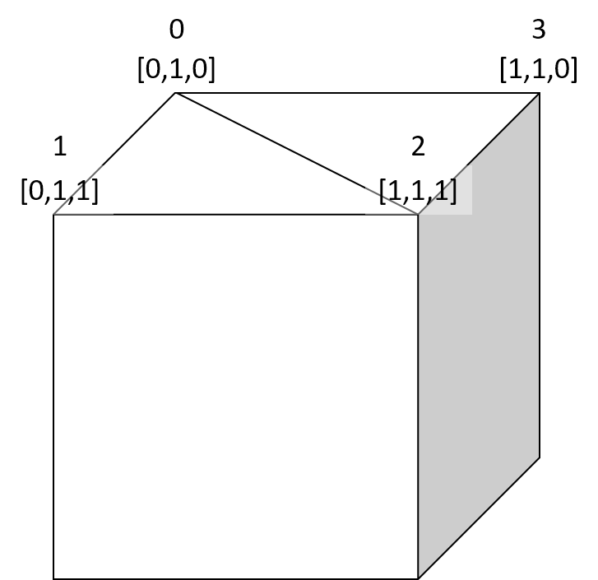
Aufgaben
Zeichnen des Würfels
27 Teilwürfel (3x3x3)
Gespeichert in 3-Dim.-Array
Teilwürfel-Klasse: „SubCube“
Vertex- u. Index-Pos., RGB-Werte., SubCube-Index
Rotationsmatrix für Drehungen
Dreh- und Kopierfunktion
Neuer Array- und Indexbuffer für jeden Teilwürfel
Zeichnen mit Dreiecken: gl.TRIANGLES
Zentrales Element im Ursprung [0,0,0]

Slide 6
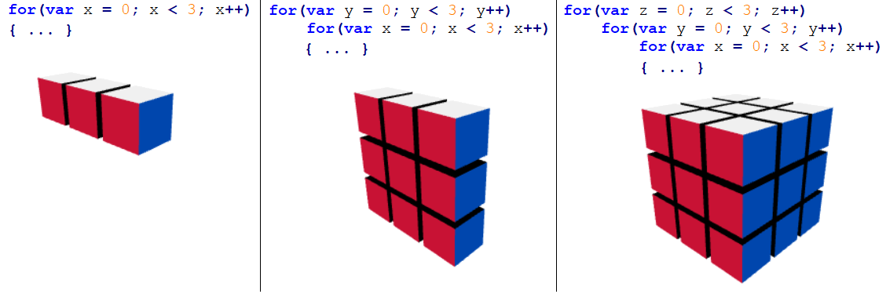
Aufgaben
Zeichnen des Würfels
Implementiert mit drei verschachtelten for-Schleifen

Slide 7
Aufgaben
Blickwinkel und Kameraposition
View-Matrix: Ausrichtung der Kamera
Projection-Matrix: 3D-Sichtfeld -> 2D-Zeichenebene
Zusätzliche Multiplikation mit Teilwürfel-Rotationsmatrix
Bewegung der Kamera:
Messung des Abstands von Klickposition zu aktueller Position -> Drehwinkel
mat4.rotateX(viewProjMatrix, viewProjMatrix, move_angle_y);
mat4.rotateY(viewProjMatrix, viewProjMatrix, move_angle_x);
Z-Abstand mit Mausrad veränderbar (Zoom-Effekt)
mat4.lookAt(viewMatrix, [0, 0, 8*zoom], [0, 0, 0], [0, 1, 0]);
mat4.multiply(viewProjMatrix, projMatrix, viewMatrix);

Slide 8
Aufgaben
Seitenrotation
Zuerst Auswahl von:
Teilwürfel
Rotations-Achse
Auswahl eines Teilwüfels -> Linksklick
Bei Linksklick: Einmalige Zeichnung mit besonderen Alphawerten
RGBA = A entspricht Teilwürfel-Index
Mittels gl.readPixels(x,y,…) kann der RGBA-Wert aus der Klickposition ermittelt werden
A-Wert entspricht geklicktem Teilwürfel-Index
Danach -> Zeichnen aller Würfel:
Alle nicht ausgewählten Würfel -> A = 0.75
Der ausgewählte Würfel -> A = 1.0

Slide 9
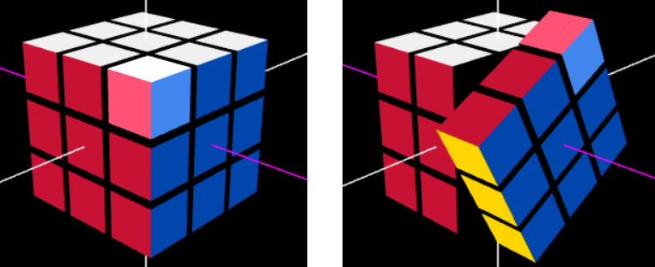
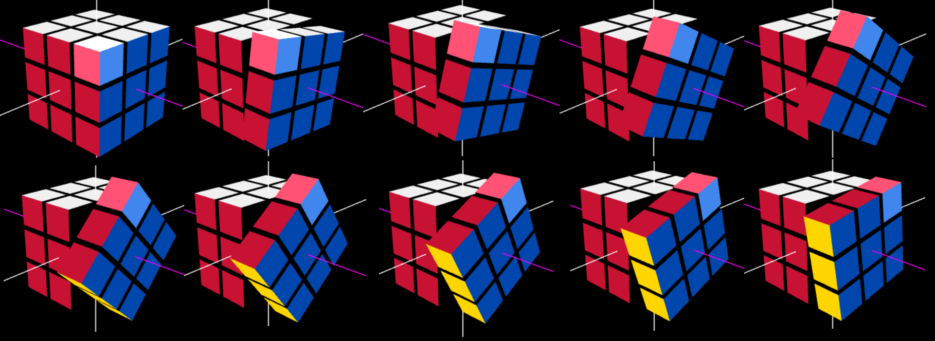
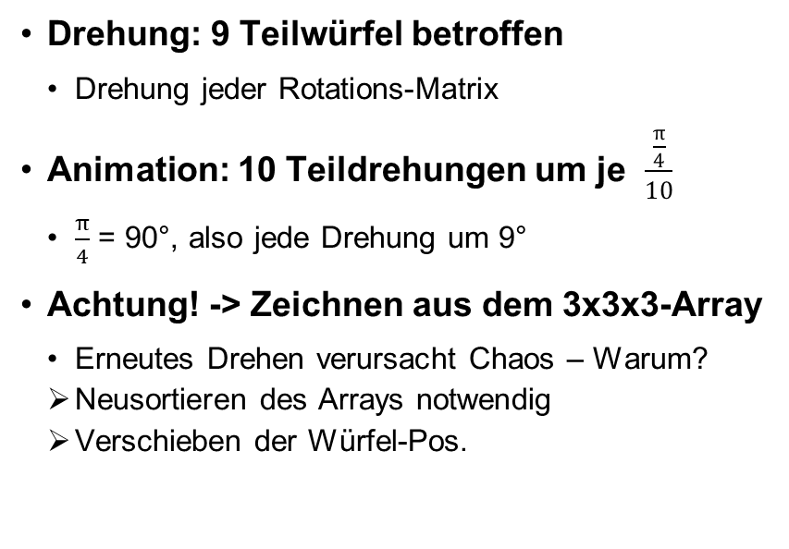
Aufgaben
Seitenrotation
Drehung: 9 Teilwürfel betroffen
Drehung jeder Rotations-Matrix
Animation: 10 Teildrehungen um je $\frac{\frac{π}{4}}{10}$
$\frac{π}{4}$ = 90°, also jede Drehung um 9°
Achtung! -> Zeichnen aus dem 3x3x3-Array
Erneutes Drehen verursacht Chaos – Warum?
Neusortieren des Arrays notwendig
Verschieben der Würfel-Pos.

Slide 10
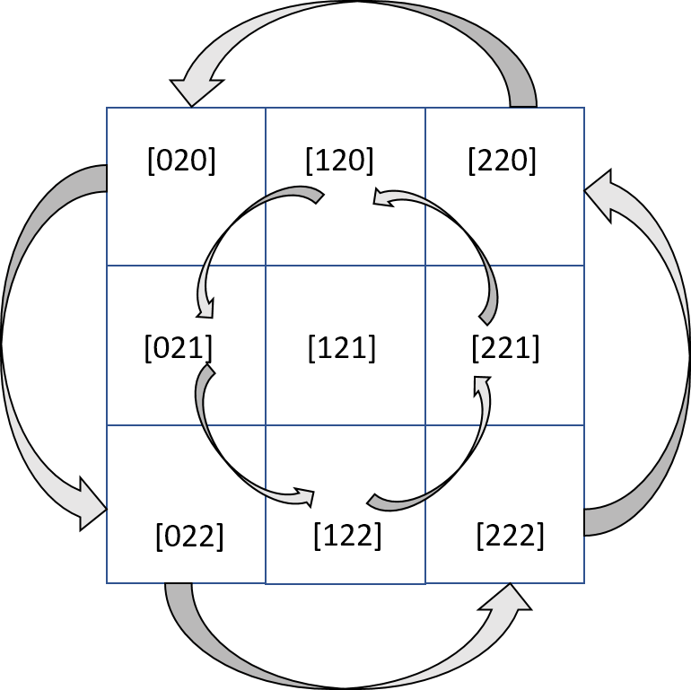
Aufgaben
Seitenrotation
subCubeHelp.copyValues(subCubes[0][2][2]);
subCubes[0][2][2].copyValues(subCubes[0][2][0]);
subCubes[0][2][0].copyValues(subCubes[2][2][0]);
subCubes[2][2][0].copyValues(subCubes[2][2][2]);
subCubes[2][2][2].copyValues(subCubeHelp);
subCubeHelp.copyValues(subCubes[0][2][1]);
subCubes[0][2][1].copyValues(subCubes[1][2][0]);
subCubes[1][2][0].copyValues(subCubes[2][2][1]);
subCubes[2][2][1].copyValues(subCubes[1][2][2]);
subCubes[1][2][2].copyValues(subCubeHelp);

Slide 11
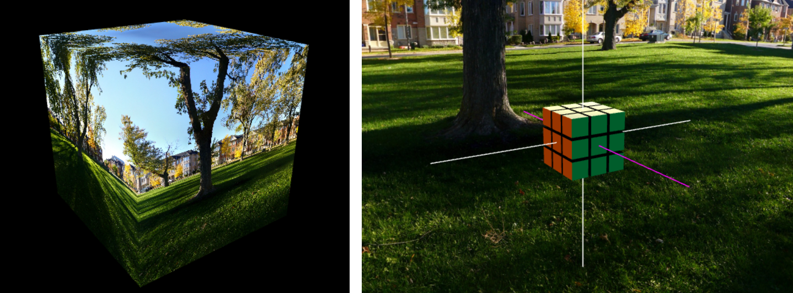
Aufgaben
3D-Umgebung
Implementiert als Cubemap

Slide 12
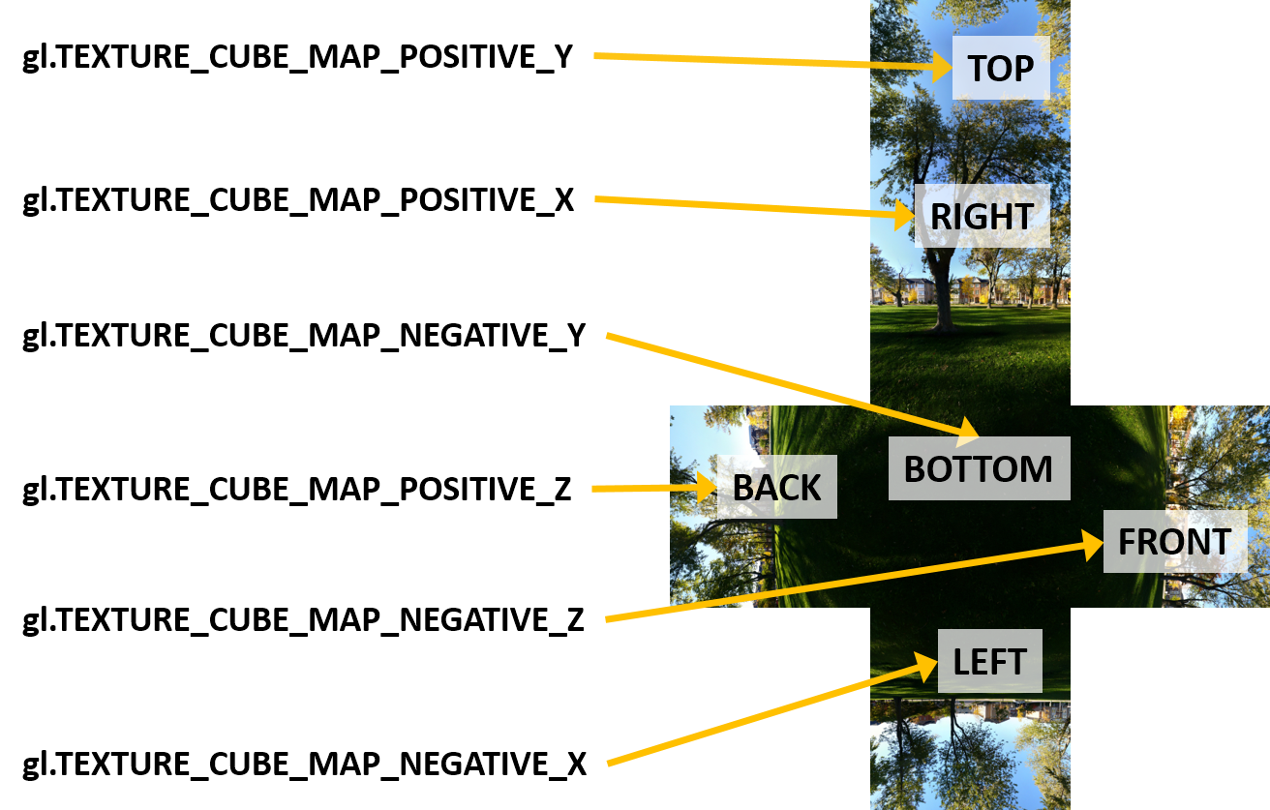
Aufgaben
3D-Umgebung
Binden der Texturen mit gl.texImage2D(…)
notwendige Parametern: siehe Abbildung
Eigene Vert- und Fragmentshader nötig

Slide 13
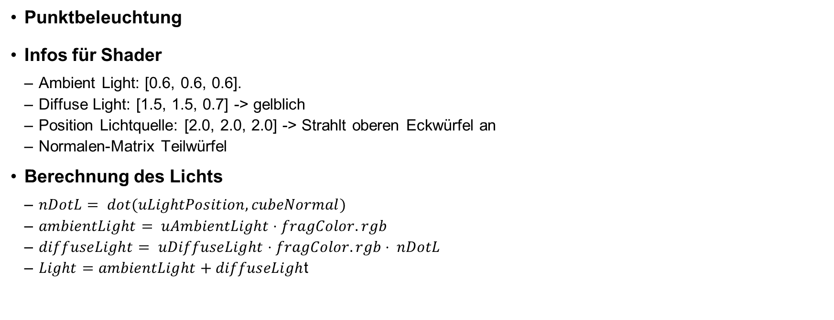
Aufgaben
Beleuchtung
Punktbeleuchtung
Infos für Shader
Ambient Light: [0.6, 0.6, 0.6].
Diffuse Light: [1.5, 1.5, 0.7] -> gelblich
Position Lichtquelle: [2.0, 2.0, 2.0] -> Strahlt oberen Eckwürfel an
Normalen-Matrix Teilwürfel
Berechnung des Lichts
$nDotL= dot(uLightPosition, cubeNormal)$
$ambientLight= uAmbientLight⋅fragColor.rgb$
$diffuseLight= uDiffuseLight⋅fragColor.rgb⋅ nDotL$
$Light=ambientLight+diffuseLigh$t

Slide 14
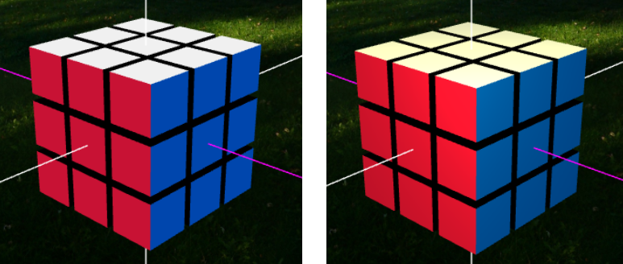
Aufgaben
Beleuchtung

Slide 15

Projekt-Vorschau

